Slide 1
Indo reto com o giroscópio
por SANJAY e ARVIND SESHAN

Slide 2
Objetivos
Aprender a aplicar controle proporcional para que o seu robô siga reto.
Aprender a aplicar controle proporcional no Sensor Giroscópio para que o robô se mova em um ângulo específico.

Slide 3
Dicas para o sucesso
Você deve ter feito a lição “Seguidor de linha proporcional” antes de completar essa lição.
Você também deve ter completado a lição “Virando com o giroscópio”

Slide 4
O que é o movimento reto com giroscópio?
Imagine que você deseja andar por 200cm reto.
Conforme você anda seu robô é atingido por algo.
Um programa para ir reto com o giroscópio ajuda o robô a corrigir seu movimento e voltar a se mover reto, com o desvio lateral de quanto foi empurrado. (ver figura)

Slide 5
Como funciona
O seguidor de linha proporcional e o mover reto com giroscópio tem características em comum no código.
Para escrever o código você deve primeiro pensar no erro e no que a correção deve ser.
Application | Objetivo | Erro | Correção
Giroscópio reto | Faz o robô andar a um ângulo constante. | O quão longe você esta desse ângulo. | Vire de forma mais agressiva conforme você se afasta do ângulo alvo.
Seguidor de linha | Permanece na borda da linha | O quão longe sua leitura esta daquela encontrada na borda da linha (Leitura real – Leitura Alvo) | Vire de forma mais agressiva conforme a distância da linha.

Slide 6
Pseudocódigo
Defina os motores de movimento
Reset o valor da guinada para 0
Em um loop, calcule o erro e aplique a correção
Parte 1: Calcular o erro ( O quão longe se esta do ângulo alvo)
Para ir reto → ângulo de guinada alvo = 0 (Nota: Assume-se que o Hub esteja na horizontal devemos olhar a guinada para o desvio, sua montagem pode ser diferente)
A distância para o ângulo alvo é a leitura de guinada
Parte 2: Calcular uma correção proporcional ao erro
Multiplique o Erro da Parte 1 por uma constante (você deve experimentar e descobrir o valor para o seu robô)
Coloque o valor que descobriu na Parte 2 em um Bloco Mover onde cada motor será ajustado proporcionalmente.
Saia do loop conforme a necessidade modificando o bloco loop

Slide 7
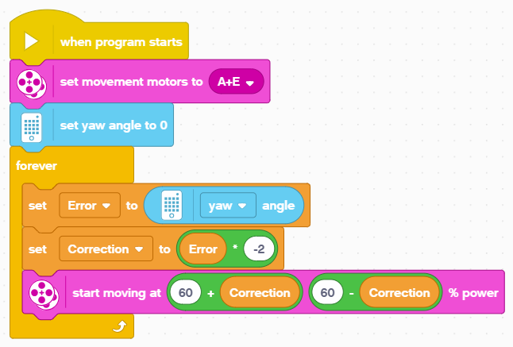
Solução: Indo reto com o giroscópio
Reset o Angulo de guinada para definir a direção em que o robô esta tentando ficar
Calcule o erro e a correção
Comece a se mover e ajuste a direção baseado em quão longe o robô esta do alvo.
Mantenha tudo em loop para que o robô continue atualizando a correção.

Slide 8
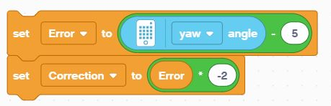
Guia de discussão
Compare o seguidor de linha proporcional com o mover reto proporcional. Quais semelhanças e diferenças você vê? Resposta: O Código é praticamente o mesmo, uma diferença é como o erro é calculado, neste caso usando o sensor giroscópio. A correção é idêntica.
E se você quisesse andar a um ângulo diferente (não só reto)? Como o código seria diferente? Resposta: Na parte 1 do código, não há bloco de subtração porque estaríamos subtraindo “0” já que nosso objetivo ir reto. Você poderia subtrair o seu ângulo atual do seu ângulo alvo se quisesse se mover a um ângulo especifico.
Angulo alvo = 5 graus

Slide 9
CRéditos
Essa lição foi criada por Sanjay Seshan e Arvind Seshan para SPIKE Prime Lessons
Mais lições em www.primelessons.org
Traduzido para o português por Lucas Colonna
This work is licensed under a Creative Commons Attribution-NonCommercial-ShareAlike 4.0 International License.

